Slide 1










계양구 청소년 수련관
AI를 활용한 한글과PPT
강사 : 안영진

Slide 2





수업 커리큘럼
01
자기
소개
02
한글&PPT 기초
03
템플릿
활용
04
AI
활용

Slide 3
#템플릿이란?
PowerPoint에서 사용하는 "템플릿"은 프레젠테이션 슬라이드의 구조적 계층과 시각적 레이아웃을 사전에 설정한 형상화된 설계 매커니즘으로, 문서의 일관성과 체계적 구성 요소를 보장하기 위한 전형적 도구적 산출물이다. 이 "프레젠테이션 아키타입"은 색상 팔레트, 타이포그래피 스키마, 그래픽 배열을 통합적으로 설계하여 시각적 정합성을 최적화하고, 사용자가 각 슬라이드의 내용 배치에 따른 설계 논리와 시퀀스를 준수하도록 한다.

Slide 4
남이 만든거 가져다 쓰는거

Slide 5
AI

Slide 6
#AI종류
AI
대화형
이미지
문서
ChatGPT
Dalle
Imagen
Gamma
napkin
Clova
영상
sora ai
음악
suno ai
외국
Gemini
claud
copilot
한국
wrtn ai
Midjourney

Slide 7
#AI가 생기면서 생긴일
직업
개발자
유튜버
디자이너

Slide 8
#개발자
ChatGPT, Gemini API키를 활용하여 AI서비스를 만듦

Slide 9
#API란?
다른 사람이 만든 기능이나 데이터를 활용하는 것

Slide 10
#API를 쓰는 이유
홍콩인 대상으로 앱을 개발할 예정

Slide 11
#API를 쓰는 이유
ติดตาม ชิจิจิค แบคคันซอ ครับ이 뭔지 알 수 없다

Slide 12
#API사용방법
API요청
API보냄
API활용 결과가 나옴

Slide 13
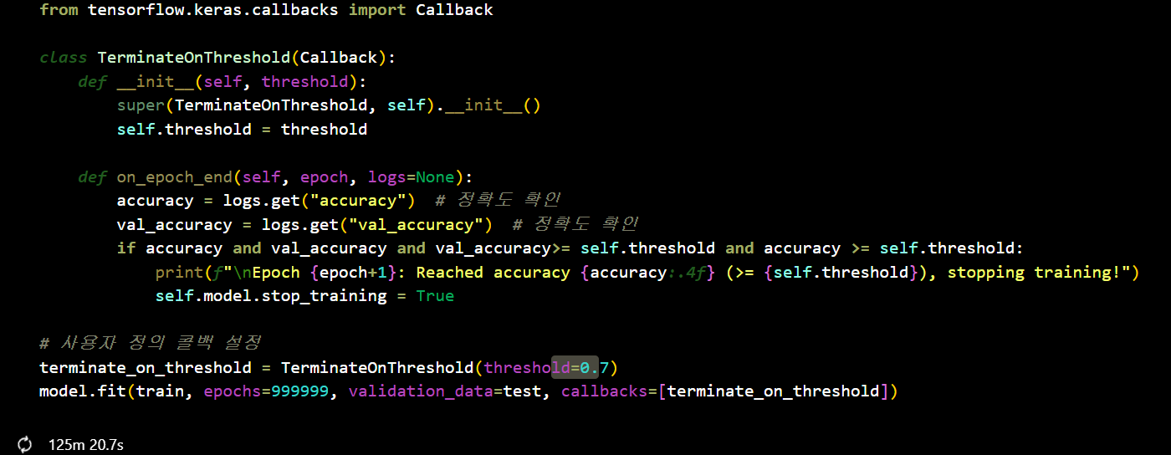
#API키가 없다면?

Slide 14
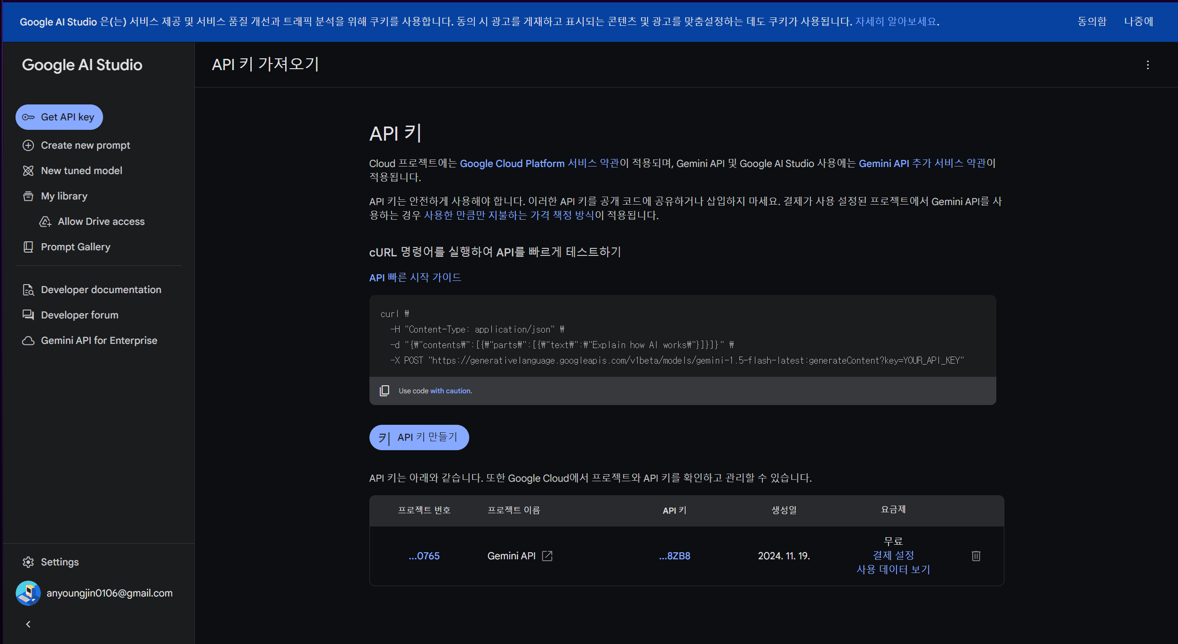
#API키를 활용하면?

Slide 15
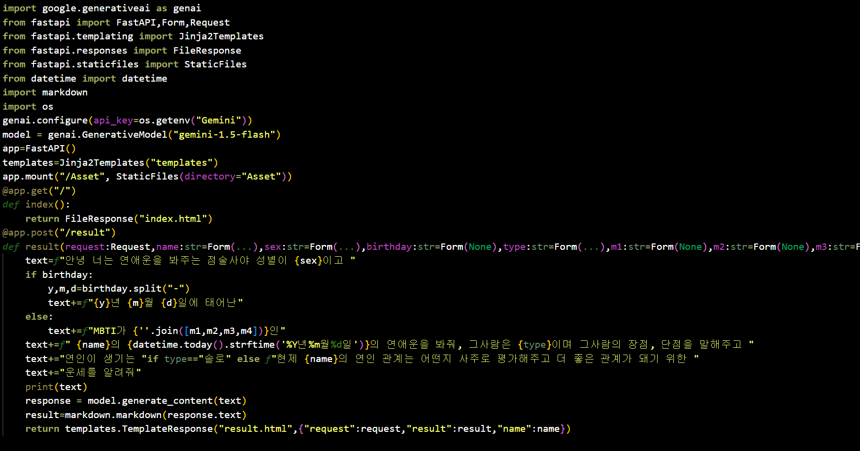
#API키를 활용하면?

Slide 16
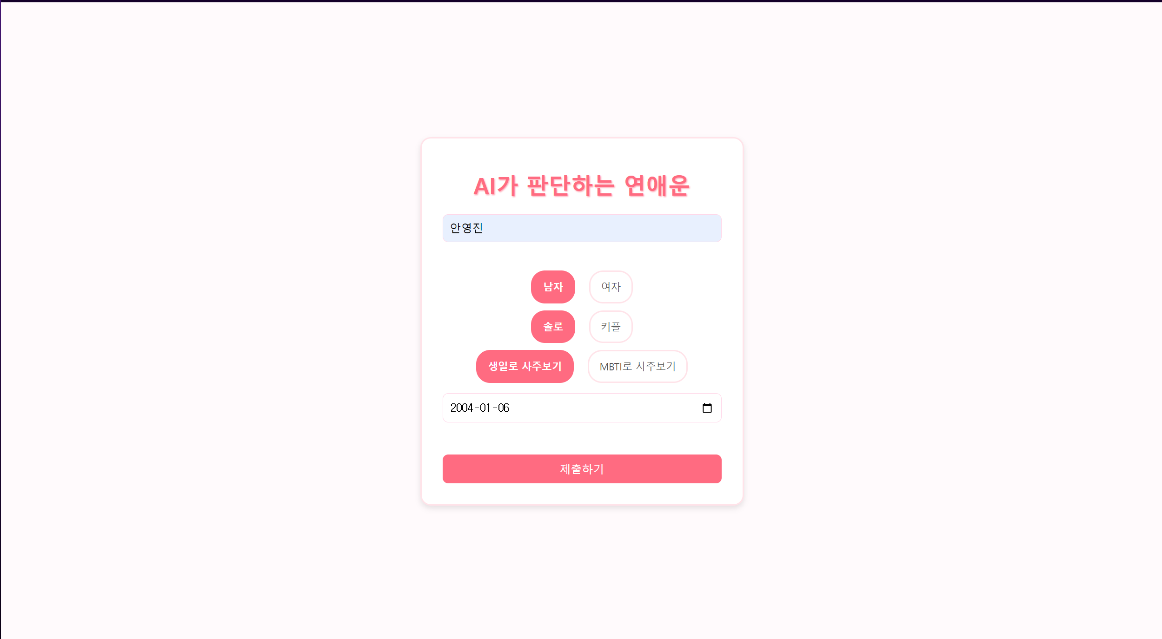
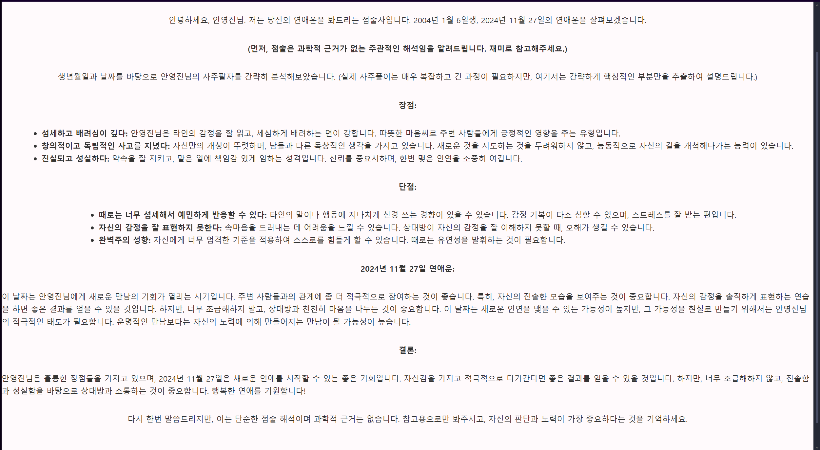
https://loveai.onrender.com
#API키를 활용하면?
https://loveai.onrender.com

Slide 17

https://loveai.onrender.com
#AI시대를 적응하러면
배우기 쉬운 프로그래밍 언어
데이터 분석에 탁월함(미래의 엑셀)
AI를 만들 수 있음
비전공자도 파이썬 배움

Slide 18
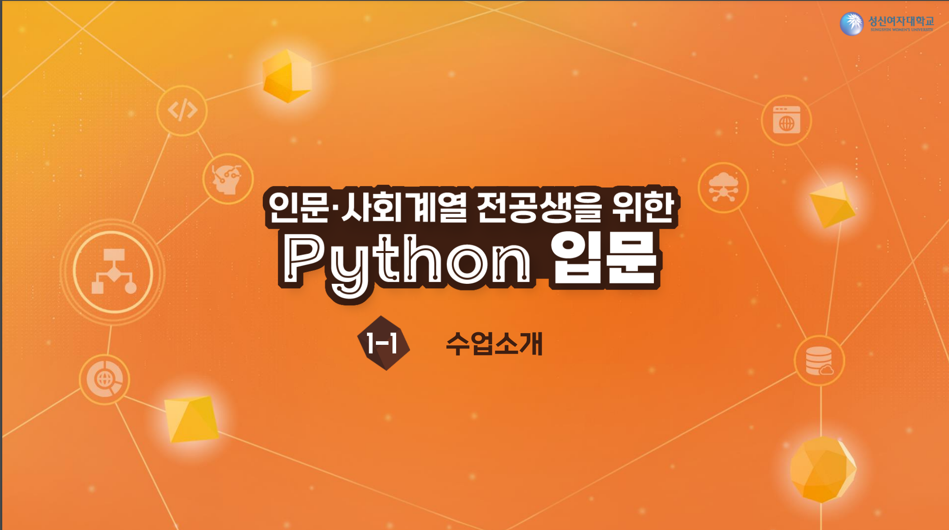
https://loveai.onrender.com
#AI시대를 적응하러면

Slide 19
활용법

Slide 20
음식물 쓰레기 배출

Slide 21
AI가 신기하다면?

Slide 22
